Slide 1



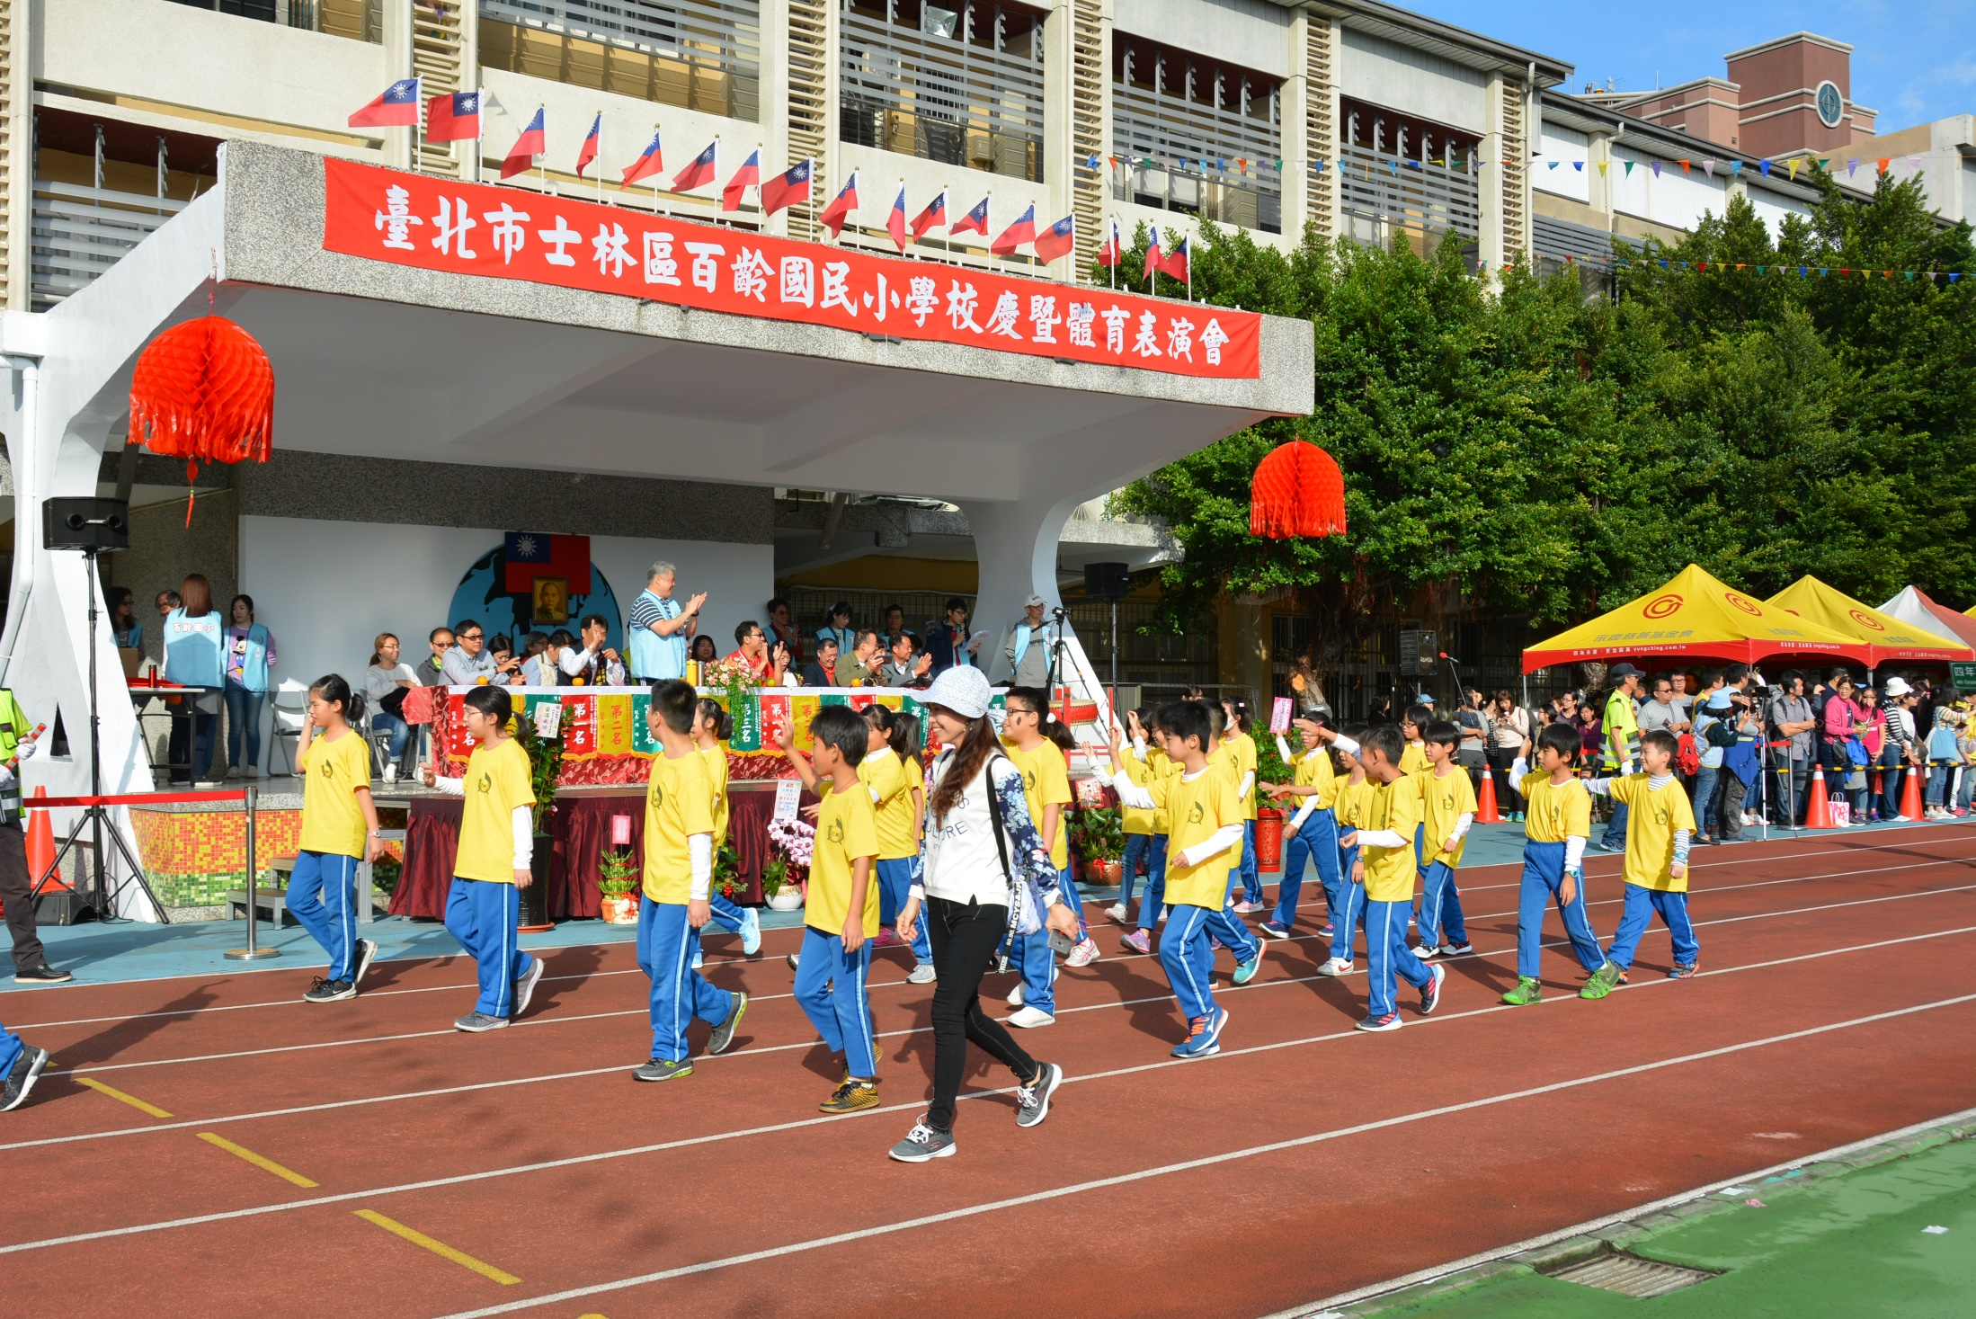
體表會Happy Go

Slide 2


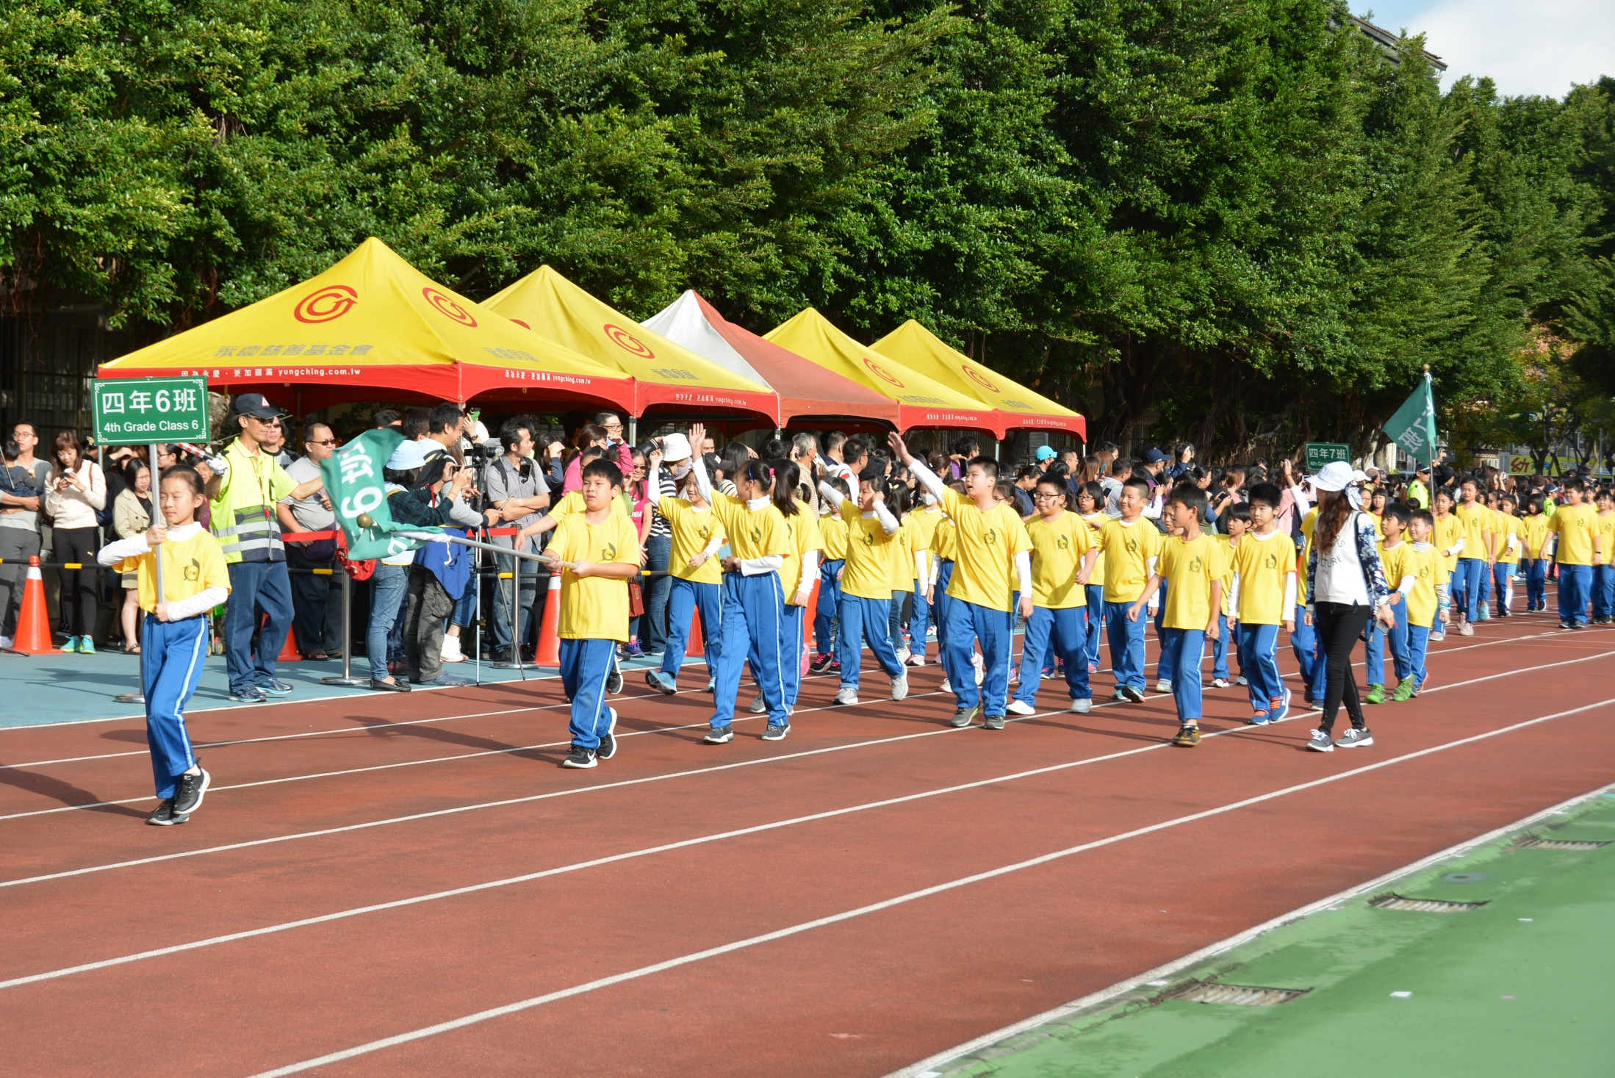
進場有精神

Slide 3
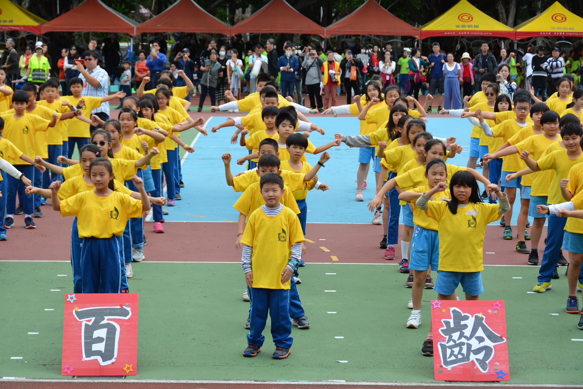

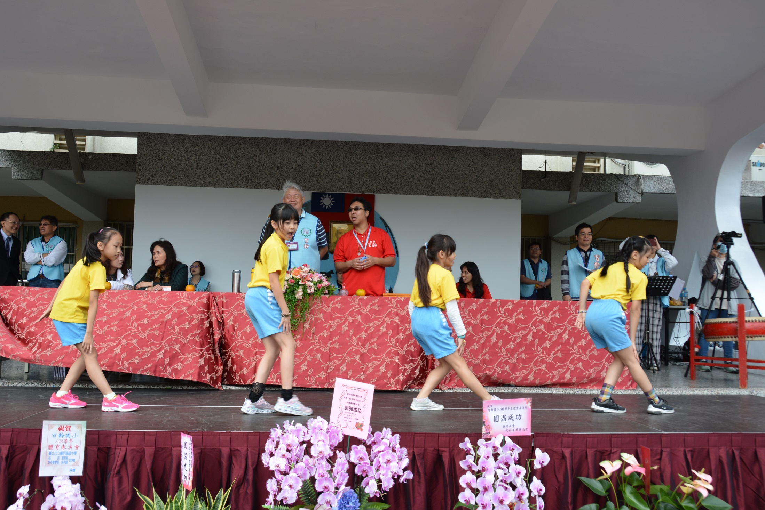
演出超精彩
賣力地跳
快樂跳吾
動一動

Slide 4

THE END

